Slide 1

VISUALINO
Apuntes y Proyectos VII
por Aurelio Gallardo Rodríguez BY - SA - NC

Slide 2

Bluetooth

Slide 3
Control del robot por android
Para poder controlar el robot printbot mediante android, podemos seguir las instrucciones de la página…:
http://diwo.bq.com/robopad-3/
En ella, se explica cómo cargar el programa del robot para que acepte comunicaciones bluetooth y cómo usar el programa de comunicación robopad++
Como no es nuestro propósito el estudio de la programación ANDROID (recomiendo para quien quiera hacer un controlador APP INVENTOR), vamos a intentar controlar en el siguiente programa un servo mediante el mismo programa ROBOPAD++. Sólo programaremos la parte de nuestra placa.

Slide 4
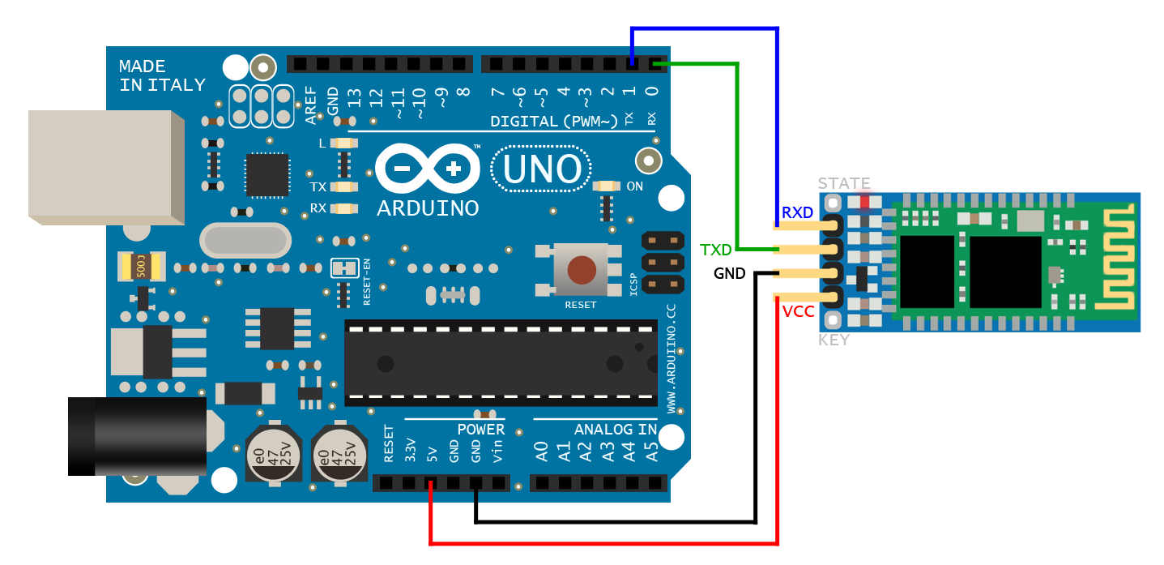
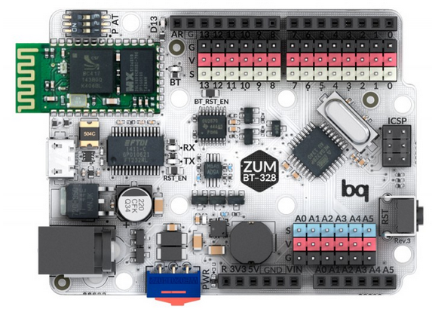

¿Qué tiene que tener mi placa?
1 ON los demás OFF
ARDUINO UNO y módulo HC-05 (06)
http://hetpro-store.com/TUTORIALES/bluetooth_hc-06_app_arduino/
ZUM BT - 328 con módulo bluetooth

Slide 5
¿Qué más tengo que tener o hacer?
Instala la versión más actualizada de ROBOPAD++ desde el PLAY STORE en tu dispositivo ANDROID.
Conecta en tu android el puerto bluetooth.
Ejecuta el programa ROBOPAD++ y elige el robot PrintBot
Conéctate al dispositivo ZUM-BT. El código de conexión será 0000 ó 1234
Carga el programa en la placa ZUM-BT (Ver ficha siguiente)
Pulsa los botones que se te indique en el ROBOPAD++

Slide 6
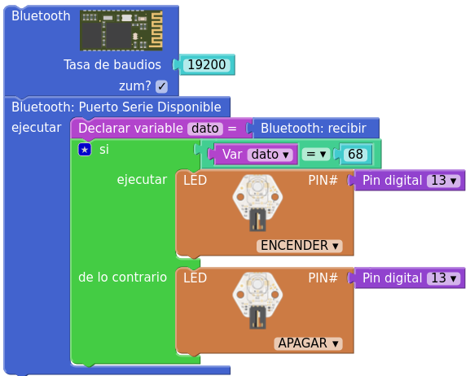
Recibir datos de robopad++
Conexión con bluetooth. A 19200 baudios y activar ZUM
ROBOPAD envía las letras U,D,L,R para los movimientos; S para parar, y M,B,G,I para otras operaciones PERO codificadas según el código ASCII. En el ejemplo, al pulsar abajo “D” se envía su código ASCII 68, lo cual se aprovecha para encender o no un LED.

Slide 7

Posibles problemas
ARDUINO lleva “mal” el establecer más de una comunicación serie, por lo que posiblemente este comando no funcione o incluso pueda hacer que se bloquee el dispositivo. En ese caso, habrá que “desenchufar” el cable USB, hacer las modificaciones pertinentes y volver a cargar los programas. A veces, si hay una conexión serie establecida que implique los pines 0 y 1 (RX y TX), ARDUINO no carga bien los programas y puede dar error. El puerto bluetooth parece que internamente usa ambos pines.

Slide 8
Proyectos y ampliaciones
Proyectos usando ROBOPAD++:
Crear un programa que pulsando los botones en ROBOPAD++ arriba, izquierda,derecha, abajo, me enciendan cuatro leds diferentes.
Crear un programa que que pulsando los botones en ROBOPAD++ controle el avance, retroceso y giro de los servos del robot.
Proyecto y ampliación: manejo del robot usando programación APP INVENTOR
ai2.appinventor.mit.edu
http://diwo.bq.com/course/curso-de-introduccion-a-mit-app-inventor/
http://diwo.bq.com/controlando-un-printbot-con-botones-en-app-inventor/

